Slide 1
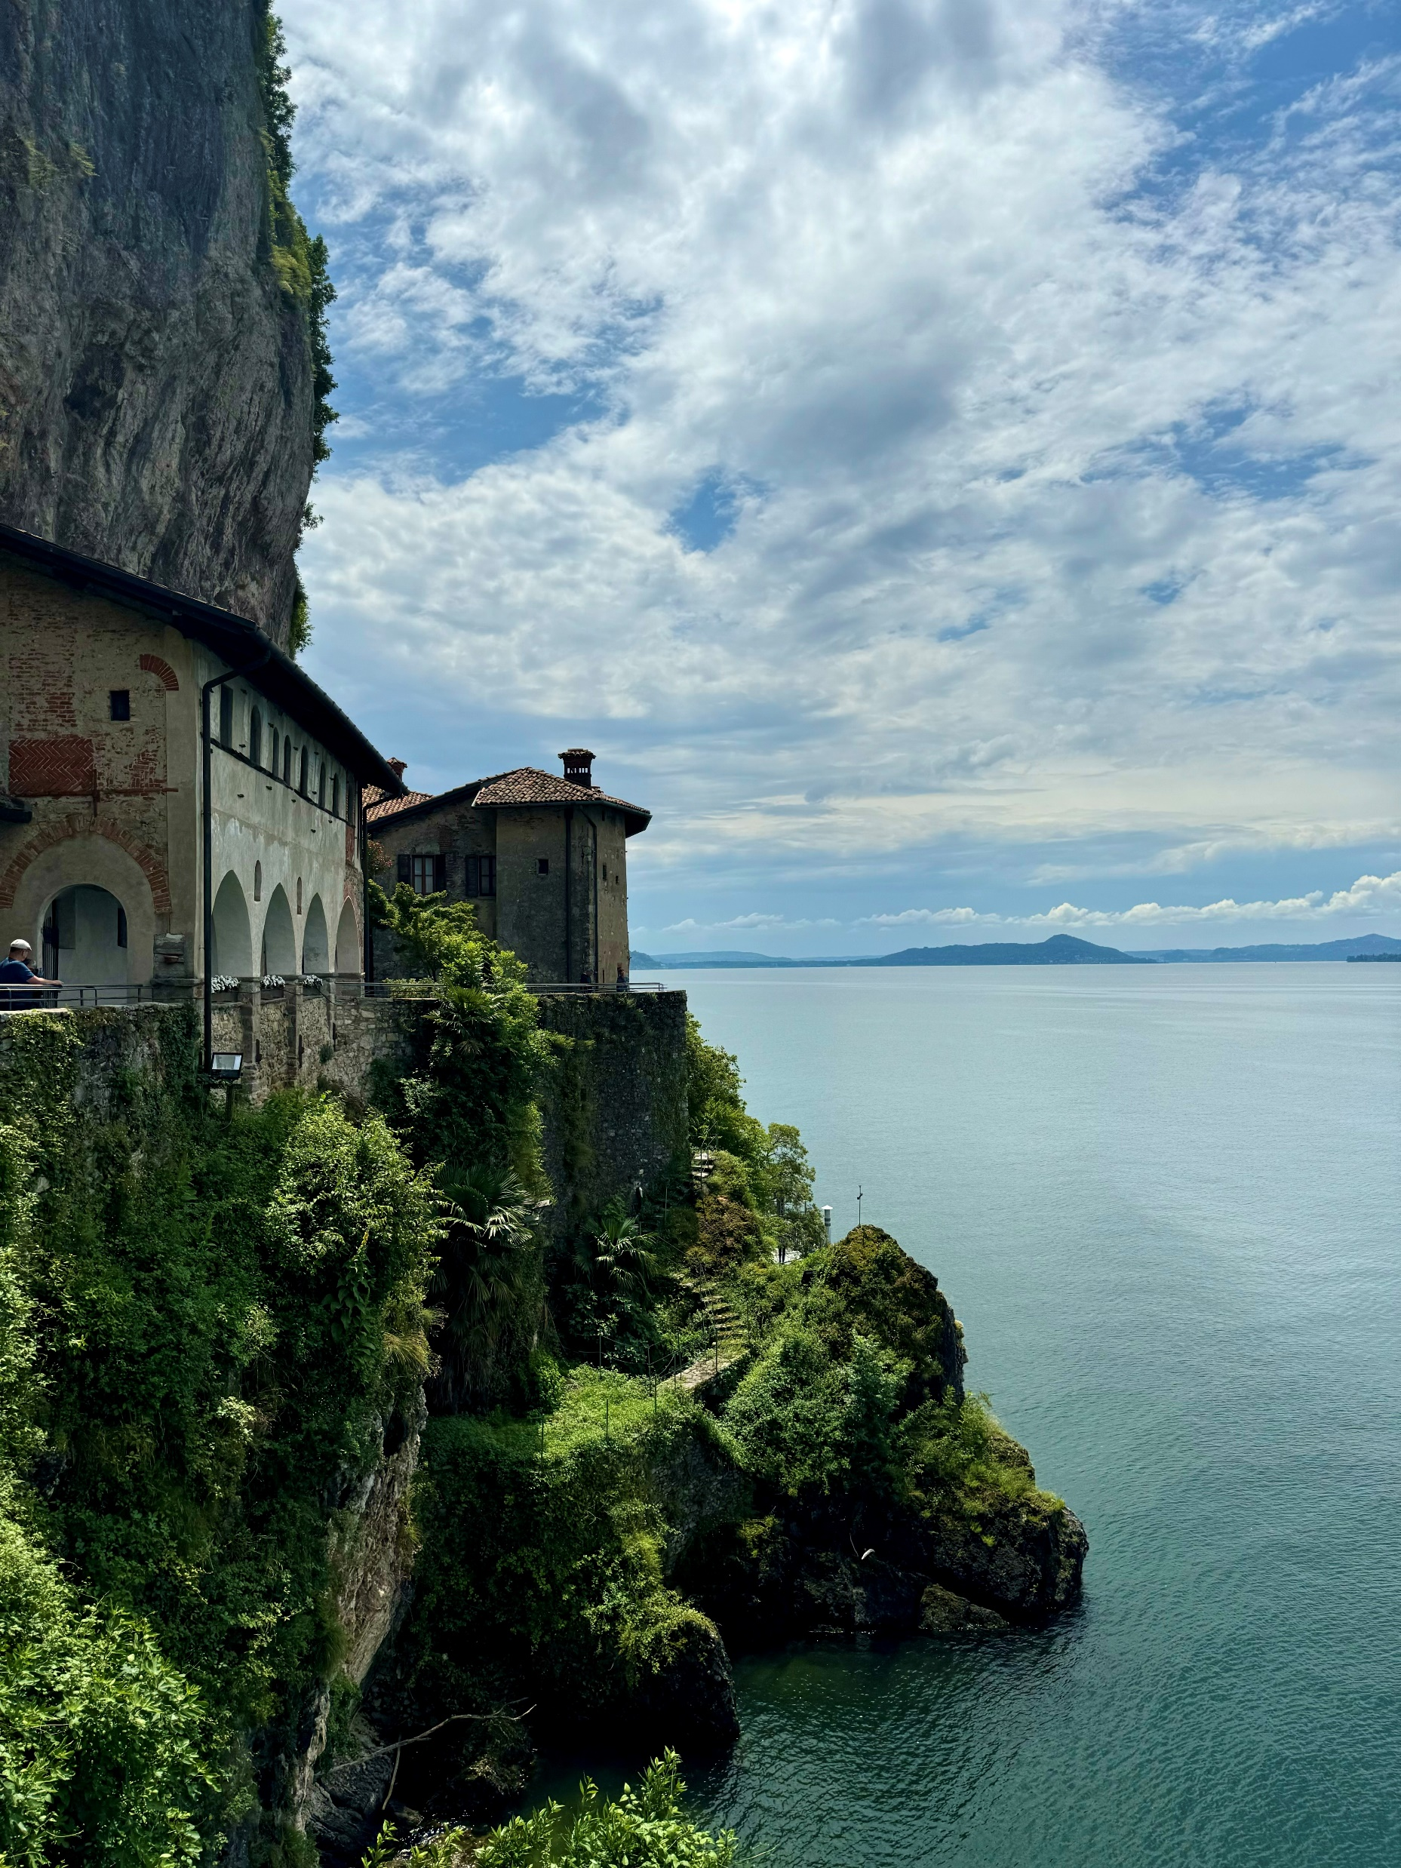

Spotkanie informacyjne ERASMUS+
praktyki 2024/2025 (w czasie studiów, po studiach)
studia 2025/2026
14.11.2024
Zdjęcie: Anita Froń

Slide 2

STUDENCI I DOKTORANCI – MOŻLIWE DZIAŁANIA:
PODOBNE ZASADY, INNY TERMINARZ
Zasady rekrutacji programu reguluje Zarządzenie nr 17/XV R/2019 z 27 lutego 2019 r. z późniejszymi zmianami:
https://www.umw.edu.pl/pl/erasmus/erasmus-informacje-ogolne
Termin składania aplikacji:
Studia - do 15 marca
Praktyki w czasie studiów i po studiach – do 30 listopada
BIP – rekrutacja ciągła
długoterminowe wyjazdy na studia/praktykę od 2 do 12 miesięcy: mobilność fizyczna (minimum 2 miesiące) i opcjonalnie część wirtualna (min./max. czas trwania nieokreślony)
krótkoterminowe wyjazdy na studia/praktykę (5-30 dni mobilności fizycznej) połączone z obowiązkową (w przypadku doktorantów - opcjonalną) częścią wirtualną (min./max. czas trwania nieokreślony)
BIP (Blended Intensive Programmes): krótkoterminowe wyjazdy na studia (5-30 dni mobilności fizycznej) połączone z obowiązkową częścią wirtualną (min./max. czas trwania nieokreślony) - minimum 3 ECTS

Slide 3

GDZIE MOŻNA WYJECHAĆ:
https://www.umw.edu.pl/pl/erasmus/uczelnie-partnerskie
https://www.umw.edu.pl/sites/default/files/2024-11/Umowy%20Erasmus%2B%20liczba%20miejsc%207.11.2024_0.xls
UWAGA! Przy wyborze miejsca praktyk, proszę zwrócić uwagę na wydział.
UWAGA! Student nie może prosić o dodatkowe miejsce w instytucji, która ma z naszą uczelnią podpisaną umowę na praktyki. Nie jest to samodzielnie znalezione miejsce.
studia
miejsce – uniwersytet, z którym UMW ma podpisaną umowę na dany kierunek
praktyki
miejsce – instytucja, z którą UMW ma podpisaną umowę na odbycie praktyk zawodowych
miejsce znalezione samodzielnie (zalecane)

Slide 4

NOWOŚĆ W PROGRAMIE ERASMUS+ 2021-2027 – MOBILNOŚĆ MIĘDZYNARODOWA
Mobilność międzynarodowa:
możliwość wyjazdu
do krajów spoza Unii Europejskiej
Podział na kraje programu (UE + Lichtenstein, Luksemburg, Norwegia, Turcja, Serbia, Macedonia Północna) i kraje partnerskie (spoza UE)
Jedna stawka w przypadku wyjazdów do krajów partnerskich:
https://www.umw.edu.pl/sites/default/files/2024-04/Zasady%20finasowania%202024-2025.pdf
W przypadku wyjazdów do krajów partnerskich instytucją przyjmującą musi być uniwersytet i jest wymagana umowa międzyuczelniana
Szwajcaria, Wlk. Brytania (stawki tak jak w krajach programu)
20% budżetu

Slide 5
WARUNKI UCZESTNICTWA W PROGRAMIE :
zaliczenie pierwszego roku studiów (dotyczy wyjazdów na studia)
minimalna średnia ocen z całego okresu studiów: 3.0
znajomość języka uczelni/instytucji przyjmującej lub biegła znajomość języka angielskiego
w programie mogą uczestniczyć studenci ostatniego roku studiów (studia: nie dotyczy studentów medycyny)
kapitał mobilności:
- max 12 miesięcy w obrębie jednego cyklu studiów;
- max 24 miesiące na jednolitych studiach magisterskich
po zakwalifikowaniu na studia wyjazd może być realizowany pod warunkiem zaliczenia roku akademickiego poprzedzającego wyjazd
w przypadku wyjazdu na praktyki po studiach rekrutacja odbywa się na ostatnim roku
w przypadku wyjazdu na praktyki po studiach wyjazd musi zakończyć się w ciągu 12 miesięcy od zakończenia studiów
w przypadku wielokrotnych wyjazdów na studia wymagana jest jednoroczna przerwa między wyjazdami

Slide 6

APLIKACJA ON-LINE DOSTĘPNA NA STRONACH:
https://www.umw.edu.pl/pl/erasmus/wyjazdy-na-praktyki
https://www.umw.edu.pl/pl/erasmus/wyjazdy-na-studia
https://erasmus-outgoing.umw.edu.pl/
za
STWÓRZ KONTO
STUDIA
KROK 1
Dane osobowe
KROK 2 DODAJ DOKUMENTY
KROK 2 ZAPISZ SIĘ NA EGZAMIN JĘZYKOWY
Wybór miejsca:
PRAKTYKI w czasie studiów i po studiach
od roku akademickiego 2020/2021 nie ma konieczności dołączania zaświadczenia z dziekanatu o średniej ocen uzyskanych z całego okresu studiów (informację tę przekazują dziekanaty)
list intencyjny w przypadku wyjazdu na praktyki (miejsce praktyk znalezione samodzielnie; może zostać przesłany później)
zaświadczenie o stopniu niepełnosprawności, zaświadczenie o przyznaniu stypendium socjalnego, jeśli dotyczy (potrzebne do przyznania dodatkowych środków)
stosowne zaświadczenia i dokumenty dotyczące dodatkowych kryteriów rekrutacji
studenci - doktoranci: ocena z dyplomu ukończenia studiów, zgoda na wyjazd kierownika studiów doktoranckich oraz promotora, stosowne zaświadczenia i dokumenty dotyczące dodatkowych kryteriów rekrutacji, list intencyjny w przypadku wyjazdu na praktyki
do 15 marca
do 30 listopada
w przypadku wyjazdów do Niemiec, Austrii – język niemiecki, do Francji – język francuski, do innych krajów – język angielski
studenci wyjeżdżający do kraju, w którym będą studiować w swoim języku macierzystym, są zwolnieni z egzaminu z języka i otrzymują ocenę bardzo dobrą
ocena z egzaminu z języka może zostać przepisana z poprzedniej rekrutacji pod warunkiem, że od ostatniego egzaminu nie minęło 9 miesięcy
w wyjątkowych przypadkach (praktyki) możliwy jest wyjazd do Niemiec, Austrii oraz Francji po zdaniu egzaminu z języka angielskiego pod warunkiem, że strona przyjmująca wyrazi na to zgodę (pisemna zgoda w dołączonych dokumentach)
studia: uniwersytet z listy
praktyki: instytucja/uniwersytet z listy i/lub miejsce znalezione samodzielnie
Zatwierdź i wyślij

Slide 7

PODSTAWĄ KWALIFIKACJI STUDENTA JEST SUMA PUNKTÓW OTRZYMANYCH ZA:
Studenci: średnia ocen uzyskanych za cały okres studiów poprzedzający wyjazd
Doktoranci - ocena z dyplomu ukończenia studiów
egzamin z języka (przeprowadzony przez Studium Języków Obcych)
udokumentowane kryteria rekrutacji
Na podstawie złożonych dokumentów zostaje sporządzona lista kandydatów na studia i praktyki według sumy uzyskanych punktów
W przypadku uzyskania jednakowej liczby punktów o kolejności na liście kandydatów decyduje średnia ocen uzyskanych za cały okres studiów.

Slide 8


DLA OBLICZENIA SUMY PUNKTÓW STOSUJE SIĘ NASTĘPUJĄCE ZASADY PUNKTACJI:
    średnia ocen uzyskanych za cały okres studiów
    punkty za ocenę uzyskaną z egzaminu z języka
Egzamin z języka – ocena Liczba przyznanych punktów
bardzo dobry (5) 4
ponad dobry (4,5) 3
dobry (4) 2
dość dobry (3,5) 1
UWAGA: Ocena z języka wykładowego (francuski, niemiecki) w przypadku wyjazdu na studia nie może być niższa niż 3.5.
studenci |  | doktoranci
średnia ocen | przyznane punkty | średnia ocen | przyznane punkty
3.00 – 3.50 | 6 | 3.76 – 4.00 | 8
3.51 – 3.75 | 7 | 4.01 – 4.25 | 9
3.76 – 4.00 | 8 | 4.26 – 4.50 | 10
4.01 – 4.25 | 9 | 4.51 – 4.75 | 11
4.26 – 4.50 | 10 | 4.76 – 5.00 | 12
4.51 – 4.75 | 11
4.76 – 5.00 | 12

Slide 9

    Dodatkowe kryteria selekcji:
studenci
aktywna działalność w Studenckich Kołach Naukowych – minimum 1 rok (niezależnie od liczby kół naukowych) – 1 punkt
doktoranci
prace wygłoszone na konferencjach SKN lub opublikowane w materiałach tych konferencji (niezależnie od liczby prac) – 1 punkt
prace wygłoszone lub publikowane na zjazdach lub w czasopismach naukowych (niezależnie od liczby) – 1 punkt
nagrody otrzymane w trakcie studiów – nagrody ministerialne, rektorskie oraz odznaczenia i wyróżnienia uczelni (niezależnie od liczby) – 1 punkt
zagraniczne praktyki wakacyjne, zagraniczne kursy
i szkolenia zawodowe (niezależnie od liczby) – 1 punkt
praca na rzecz ruchu studenckiego (potwierdzona przez organizację i władze uczelni, niezależnie od liczby aktywności) – 1 punkt
praca na rzecz programu Erasmus + w uczelni macierzystej – 1 punkt
prace wygłoszone na konferencjach lub opublikowane w materiałach tych konferencji (niezależnie od liczby prac) – 2 punkty,
prace publikowane w czasopismach naukowych (niezależnie od liczby prac) – 2 punkty
nagrody otrzymane w trakcie studiów – nagrody ministerialne, nagrody rektorskie oraz od-znaczenia i wyróżnienia Uczelni (z wyłączeniem stypendium rektora) – 1 punkt
zagraniczne praktyki wakacyjne, zagraniczne kursy i szkolenia zawodowe (niezależnie od ich liczby) – 1 punkt
praca na rzecz ruchu studenckiego (potwierdzona przez organizacje lub władze Uczelni; niezależnie od liczby aktywności) – 1 punkt

Slide 10

TERMINARZ REKRUTACJI:
ROZMOWY BĘDĄ SIĘ ODBYWAĆ NA PLATFORMIE MS TEAMS
Studia
składanie aplikacji on-line oraz zapisy na egzaminy językowe – do 15 marca
Praktyki w czasie studiów i po studiach
składanie aplikacji on-line oraz zapisy na egzaminy językowe - do 30 listopada
egzaminy z języka obcego - do 30 marca
ogłoszenie wyników postępowania kwalifikacyjnego – do 20 kwietnia
rozmowy kwalifikacyjne z właściwym Zespołem ds. Rekrutacji – do 15 kwietnia
spotkanie organizacyjne ze studentami zakwalifikowanymi na studia lub praktyki – do 25 kwietnia
składanie dokumentów niezbędnych do realizacji studiów lub praktyk– do 10 maja
egzaminy z języka obcego – do 15 grudnia
rozmowy kwalifikacyjne z Zespołem ds. Rekrutacji – do 15 stycznia
ogłoszenie wyników postępowania kwalifikacyjnego – do 20 stycznia
spotkanie organizacyjne ze studentami zakwalifikowanymi na praktyki – do 25 stycznia
składanie dokumentów do realizacji praktyk w ramach Programu ERASMUS+ – do 10 lutego

Slide 11

Finansowanie studenta w czasie pobytu za granicą obejmuje:
utrzymanie wypłat stypendium (naukowego i/lub socjalnego) z uczelni macierzystej przez cały okres pobytu na studiach
dodatkowe środki dla studentów, którzy otrzymują stypendium socjalne i studentów z niepełnosprawnością
Green travel:
zrównoważone środki transportu – zwiększony ryczałt na podróż:
https://www.umw.edu.pl/pl/erasmus/green-travel
stypendium z programu Erasmus+
koszty podróży (ryczałt):
dystans podróży wyliczany na podstawie kalkulatora on-line, dostępnego pod adresem internetowym Komisji Europejskiej (KE):
https://erasmus-plus.ec.europa.eu/resources-and-tools/distance-calculator
Wysokość grantów:
- praktyki 2024/2025 – informacja na stronie:
https://www.umw.edu.pl/sites/default/files/2024-04/Zasady%20finasowania%202024-2025.pdf
- studia 2025/2026 – brak informacji
- kursy językowe: bezpłatne kursy on-line (platforma OLS – Online Language Support)
- zwrot za kursy organizowane we własnym zakresie

Slide 12
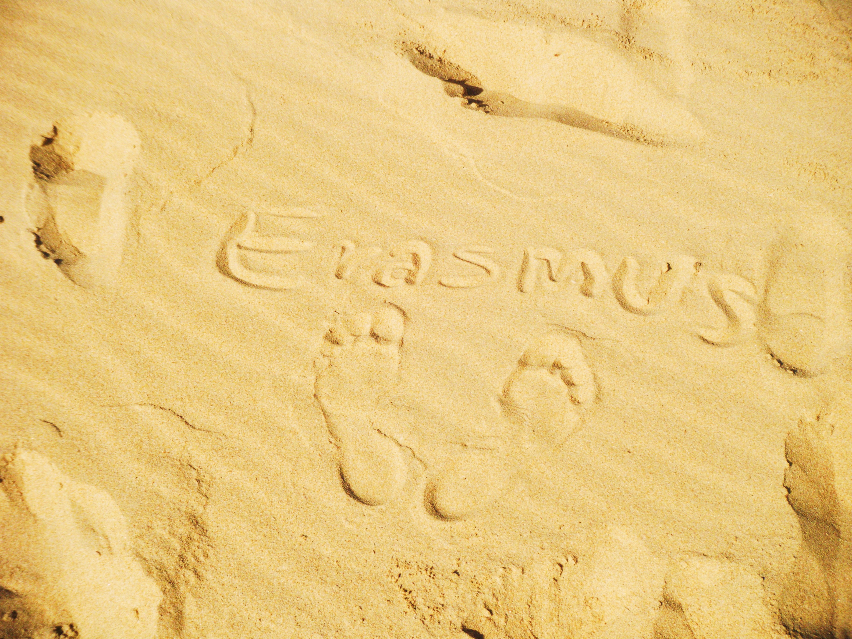
Wykaz koordynatorów:
Wydział Lekarski
mgr Tymoteusz Okupnik- studenci wyjeżdżający
e-mail: tymoteusz.okupnik@umw.edu.pl
dr Zygmunt Domagała - studenci przyjeżdżający
e-mail: zygmunt.domagala@umw.edu.pl
Wydział Lekarsko-Stomatologiczny
dr Irena Duś-Ilnicka
e-mail: irena.dus-ilnicka@umw.edu.pl
Wydział Farmaceutyczny
dr Ewa Żurawska-Płaksej
e-mail: ewa.zurawska-plaksej@umw.edu.pl
Wydział Nauk o Zdrowiu
dr Alicja Basiak-Rasała
e-mail: alicja.basiak-rasala@umw.edu.pl
Wydział Fizjoterapii
dr Ewa Gieysztor
e-mail: ewa.gieysztor@umw.edu.pl
Wydział Pielęgniarstwa i Położnictwa
dr hab. Anna Rozensztrauch
e-mail: anna.rozensztrauch@umw.edu.pl
Wykaz koordynatorów:
https://www.umw.edu.pl/pl/erasmus/wykaz-koordynatorow Zdjęcie: Piotr Pabich
Notes:
12

Slide 13

Kontakt:
Koordynator Uczelniany
Studenci wyjeżdżający
Sława Ksenycz slawa.ksenycz@umw.edu.pl
Studenci przyjeżdżający
Dominika Lucińska dominika.lucinska@umw.edu.pl
Sylwia Kołodziejska sylwia.kolodziejska@umw.edu.pl
Uniwersytet Medyczny im. Piastów Śląskich we Wrocławiu
Dział Współpracy Międzynarodowej
ul. T. Chałubińskiego 6a
50-368 Wrocław
tel: +48 71 784 16 85
To zdjęcie, autor: Nieznany autor, licencja: CC BY-NC

